Slide 1
Go-Lang Dasar
Eko Kurniawan Khannedy

Slide 2

Eko Kurniawan Khannedy
Technical architect at one of the biggest ecommerce company in Indonesia
12+ years experiences
www.programmerzamannow.com
youtube.com/c/ProgrammerZamanNow

Slide 3
Eko Kurniawan Khannedy
Telegram : @khannedy
Linkedin : https://www.linkedin.com/company/programmer-zaman-now/
Facebook : fb.com/ProgrammerZamanNow
Instagram : instagram.com/programmerzamannow
Youtube : youtube.com/c/ProgrammerZamanNow
Telegram Channel : t.me/ProgrammerZamanNow
Tiktok : https://tiktok.com/@programmerzamannow
Email : echo.khannedy@gmail.com

Slide 4
Sebelum Belajar
Mengerti cara menggunakan komputer
Mengerti cara menginstall aplikasi
Mengerti cara menggunakan terminal/command prompt

Slide 5
Pengenalan Go-Lang

Slide 6
Sejarah Go-Lang
Dibuat di Google menggunakan bahasa pemrograman C
Di Rilis ke public sebagai open source pada tahun 2009
Go-Lang populer sejak digunakan untuk membuat Docker pada tahun 2011
Saat ini mulai banyak teknologi baru yang dibuat menggunakan bahasa Go-Lang dibanding bahasa C, seperti Kubernetes, Prometheus, CockroachDB, dan lain-lain
Saat ini mulai populer untuk pembuatan Backend API di Microservices

Slide 7
Kenapa Belajar Go-Lang?
Bahasa Go-Lang sangat sederhana, tidak butuh waktu lama untuk mempelajarinya
Go-Lang mendukung baik concurrency programming, dimana saat ini kita hidup di zaman multicore processor
Go-Lang mendukung garbage collector, sehingga tidak butuh melakukan management memory secara manual seperti di bahasa C
Salah satu bahasa pemrograman yang sedang naik daun

Slide 8
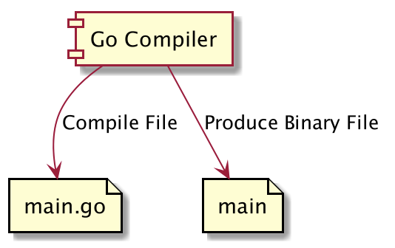
Proses Development Program Go-Lang
Notes:
http://www.plantuml.com/plantuml/uml/SoWkIImgAStDuU9ApiyjoCzBpIjHK7BFLt06yZ9pKekK51AB5TBpkTA070MbtCJCFBtqVB0WI0H962oMb9cNM5J9nPMUhw2Rab-Ufskd05PX1JDFmGr884b3TG0L11JbfvGcfoeuWGKWwhWSKlDIG8u30000

Slide 9
Menginstall Go-Lang

Slide 10
Software Development Kit
https://golang.org/
Download Compiler Go-Lang
Install Compiler Go-Lang
Cek menggunakan perintah : go version

Slide 11
Text Editor atau IDE
Visual Studio Code
JetBrains GoLand

Slide 12
Membuat Project

Slide 13
Membuat Project
Project di Go-Lang, biasanya disebut sebagai module
Untuk membuat module, kita bisa menggunakan perintah berikut di folder tempat kita akan membuat module : go mod init nama-module
Fitur Go-Lang Modules sebenarnya masih banyak, namun akan kita bahas di kelas khusus membahas tentang Go-Lang Modules

Slide 14
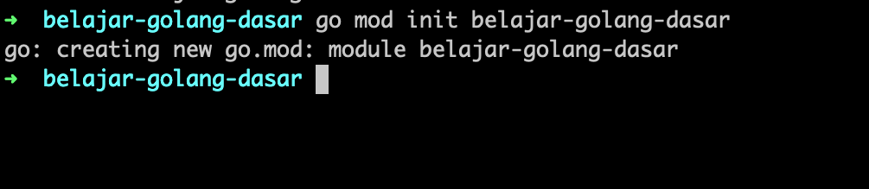
Kode : Membuat Module

Slide 15
Program Hello World

Slide 16
Main Function
Go-Lang, itu mirip seperti bahasa pemrograman C/C++, dimana perlu ada yang namanya main function
Main function adalah sebuah fungsi yang akan dijalankan ketika program berjalan
Untuk membuat function, kita bisa menggunakan kata kunci func
Main function harus terdapat didalam main package
Titik koma di Golang, tidaklah wajib, artinya kita bisa menambahkan titik koma atau tidak, diakhir kode program kita

Slide 17
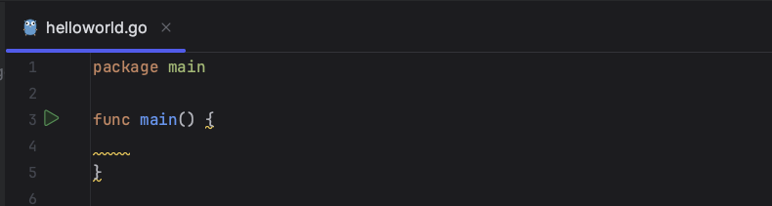
Kode : Main Function

Slide 18
Println
Untuk menulis tulisan, kita perlu melakukan import module fmt terlebih dahulu
Mirip ketika kita belajar Java
Materi tentang import, akan kita bahas di bagian tersendiri

Slide 19
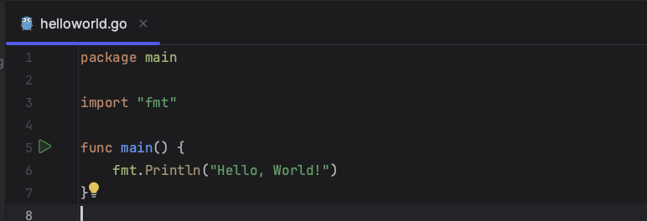
Program Hello World

Slide 20
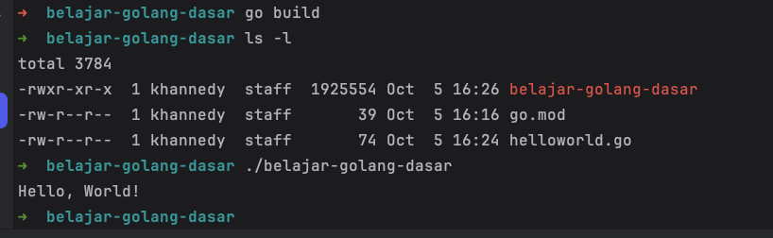
Kode : Kompilasi File Go-Lang

Slide 21
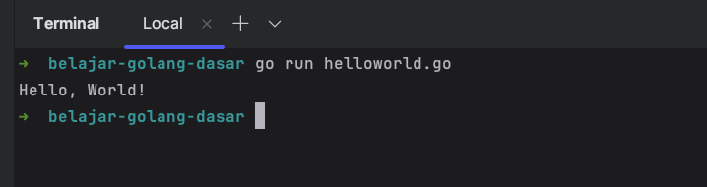
Kode : Menjalankan Tanpa Kompilasi

Slide 22
Multiple Main Function

Slide 23
Multiple Main Function
Di Golang, function dalam module / project adalah unik, artinya kita tidak boleh membuat nama function yang sama
Oleh karena itu, jika kita membuat file baru, misal sample.go, lalu membuat nama function yang sama yaitu main
Maka kita tidak bisa melakukan build module, karena main function tersebut duplikat dengan yang ada di main function helloworld.go

Slide 24
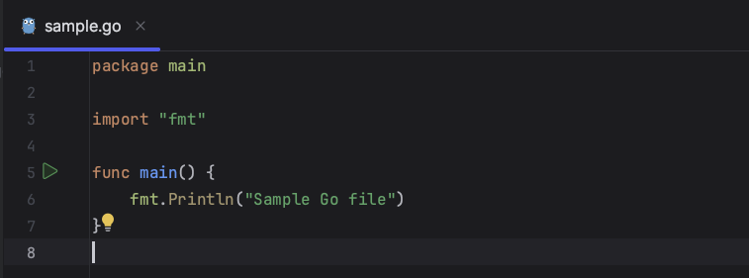
Kode : Sample

Slide 25
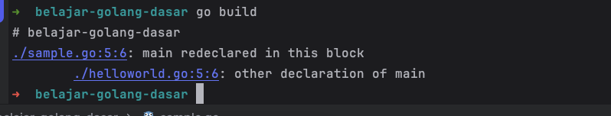
Kode : Compile Error

Slide 26
Solusinya?
Karena sekarang kita masih dalam fase belajar, oleh karena itu kita tidak akan melakukan build project module terlebih dahulu
Sekarang kita akan fokus menjalankan file Golang satu persatu, sehingga tidak akan terjadi error jika dijalankan file nya satu persatu
Tapi INGAT, pada kenyataannya nanti, saat kita membuat project, kita hanya akan membuat satu main function saja

Slide 27
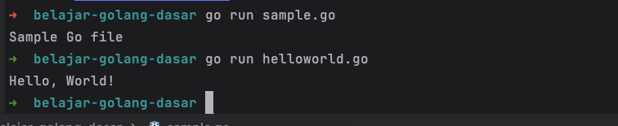
Kode : Menjalankan Golang

Slide 28
Tipe Data Number

Slide 29
Tipe Data Number
Ada dua jenis tipe data Number, yaitu :
Integer
Floating Point

Slide 30
Tipe Data Integer (1)
Tipe Data | Nilai Minimum | Nilai Maksimum
int8 | -128 | 127
int16 | -32768 | 32767
int32 | -2147483648 | 2147483647
int64 | -9223372036854775808 | 9223372036854775807

Slide 31
Tipe Data Integer (2)
Tipe Data | Nilai Minimum | Nilai Maksimum
uint8 | 0 | 255
uint16 | 0 | 65535
uint32 | 0 | 4294967295
uint64 | 0 | 18446744073709551615

Slide 32
Tipe Data Floating Point
Tipe Data | Nilai Minimum | Nilai Maksimum
float32 | 1.18×10⁻³⁸ | 3.4×10³⁸
float64 | 2.23×10⁻³⁰⁸ | 1.80×10³⁰⁸
complex64 | complex numbers with float32 real and imaginary parts.
complex128 | complex numbers with float64 real and imaginary parts.

Slide 33
Alias
Tipe Data | Alias untuk
byte | uint8
rune | int32
int | Minimal int32
uint | Minimal uint32

Slide 34
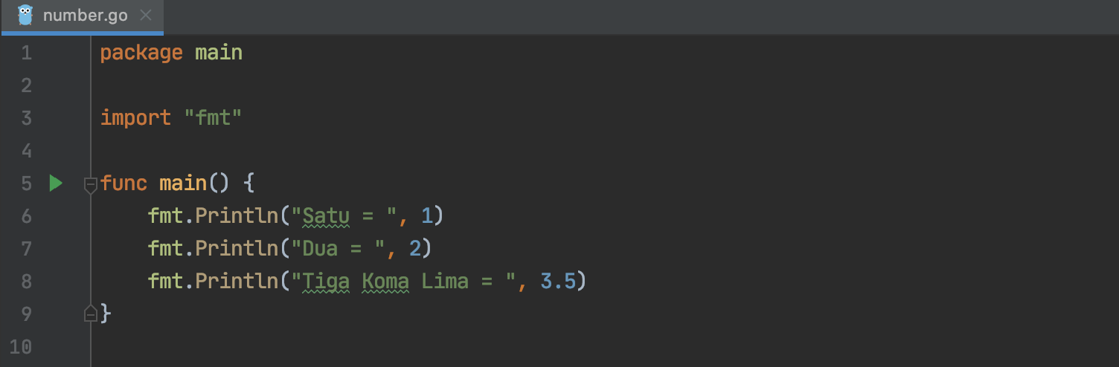
Kode Program Number

Slide 35
Tipe Data Boolean

Slide 36
Tipe Data Boolean
Tipe data boolean adalah tipe data yang memiliki nilai dua nilai, yaitu benar atau salah
Di Go-Lang, tipe data boolean direpresentasikan menggunakan kata kunci bool

Slide 37
Boolean
Nilai Boolean | Keterangan
true | Benar
false | Salah

Slide 38
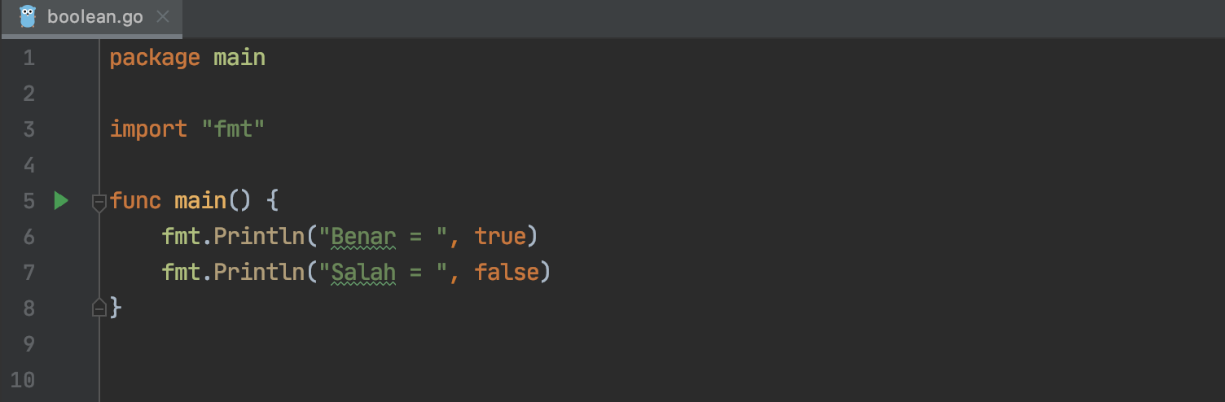
Kode Program Boolean

Slide 39
Tipe Data String

Slide 40
Tipe Data String
String ada tipe data kumpulan karakter
Jumlah karakter di dalam String bisa nol sampai tidak terhingga
Tipe data String di Go-Lang direpresentasikan dengan kata kunci string
Nilai data String di Go-Lang selalu diawali dengan karakter “ (petik dua) dan diakhiri dengan karakter “ (petik dua)

Slide 41
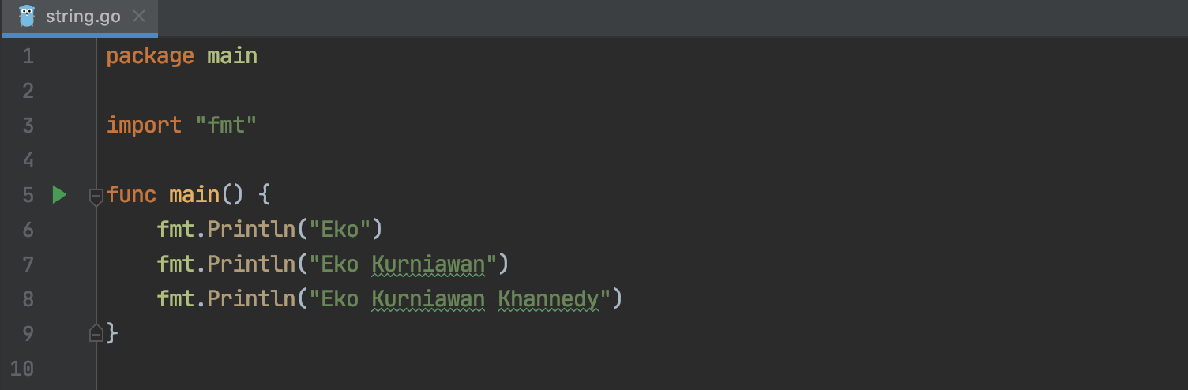
Kode Program String

Slide 42
Function untuk String
Function | Keterangan
len(“string”) | Menghitung jumlah karakter di String
“string”[number] | Mengambil karakter pada posisi yang ditentukan

Slide 43
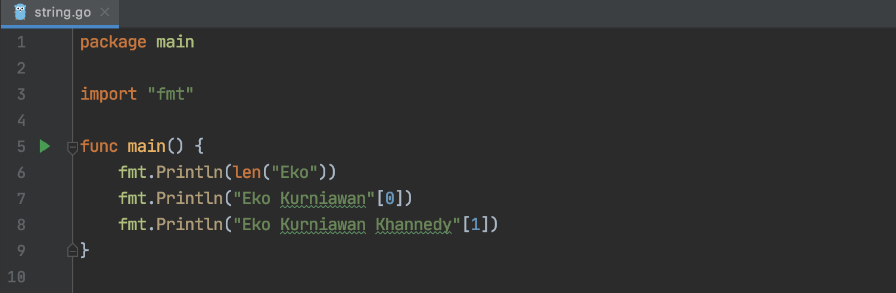
Kode Program String

Slide 44
Variable

Slide 45
Variable
Variable adalah tempat untuk menyimpan data
Variable digunakan agar kita bisa mengakses data yang sama dimanapun kita mau
Di Go-Lang Variable hanya bisa menyimpan tipe data yang sama, jika kita ingin menyimpan data yang berbeda-beda jenis, kita harus membuat beberapa variable
Untuk membuat variable, kita bisa menggunakan kata kunci var, lalu diikuti dengan nama variable dan tipe datanya

Slide 46
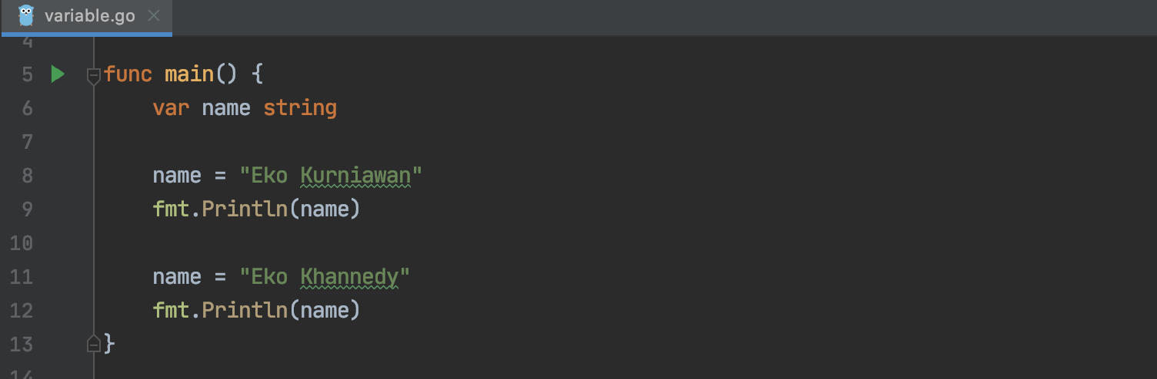
Kode Program Variable

Slide 47
Tipe Data Variable
Saat kita membuat variable, maka kita wajib menyebutkan tipe data variable tersebut
Namun jika kita langsung menginisialisasikan data pada variable nya, maka kita tidak wajib menyebutkan tipe data variable nya

Slide 48
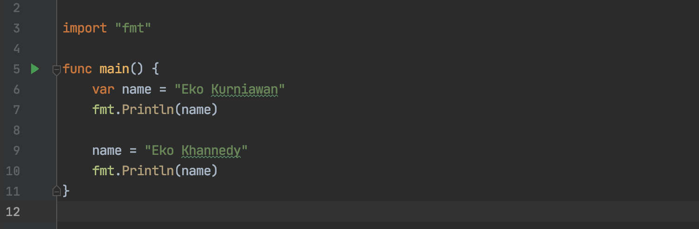
Kode Program Variable

Slide 49
Kata Kunci Var
Di Go-Lang, kata kunci var saat membuat variable tidak lah wajib.
Asalkan saat membuat variable kita langsung menginisialisasi datanya
Agar tidak perlu menggunakan kata kunci var, kita perlu menggunakan kata kunci := saat menginisialisasikan data pada variable tersebut

Slide 50
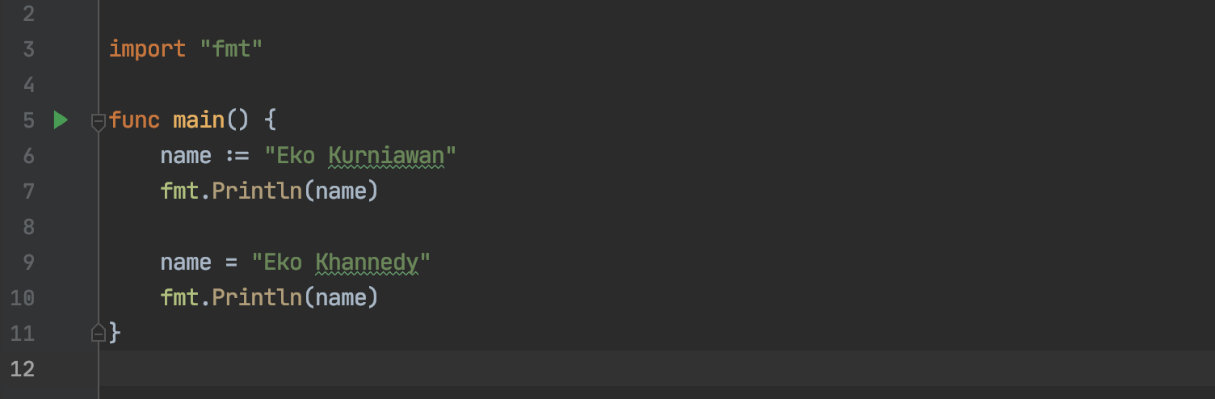
Kode Program Variable

Slide 51
Deklarasi Multiple Variable
Di Go-Lang kita bisa membuat variable secara sekaligus banyak
Code yang dibuat akan lebih bagus dan mudah dibaca

Slide 52
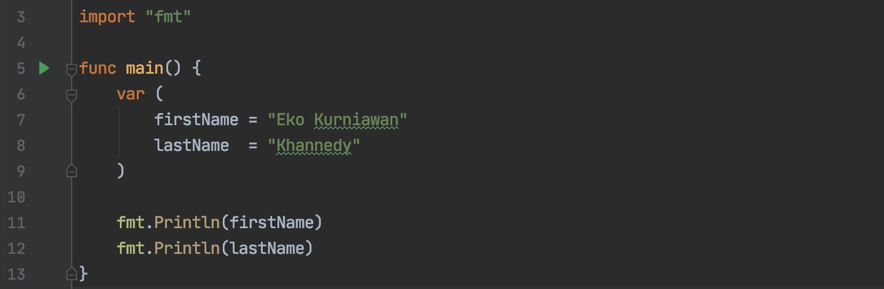
Kode Program Variable

Slide 53
Constant

Slide 54
Constant
Constant adalah variable yang nilainya tidak bisa diubah lagi setelah pertama kali diberi nilai
Cara pembuatan constant mirip dengan variable, yang membedakan hanya kata kunci yang digunakan adalah const, bukan var
Saat pembuatan constant, kita wajib langsung menginisialisasikan datanya

Slide 55
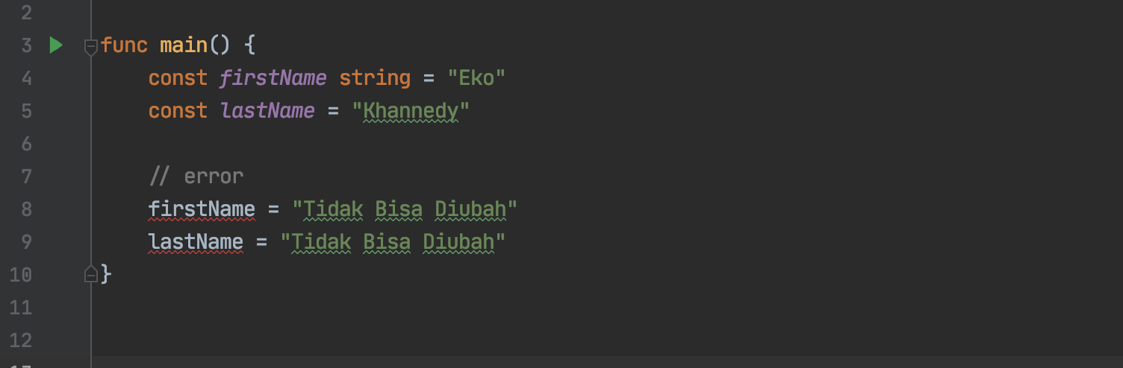
Kode Program Constant

Slide 56
Deklarasi Multiple Constant
Sama seperti variable, di Go-Lang juga kita bisa membuat constant secara sekaligus banyak

Slide 57
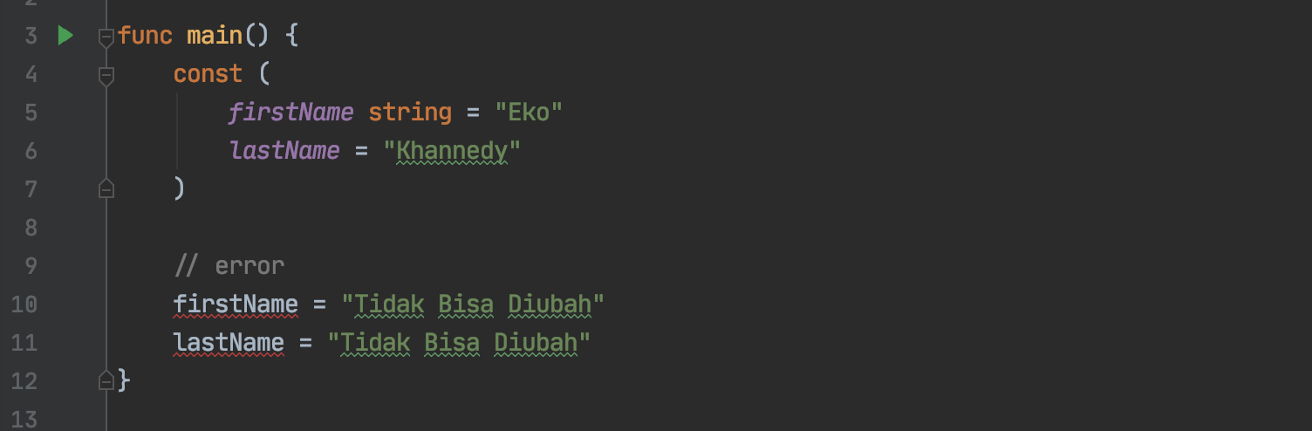
Kode Program Constant

Slide 58
Konversi Tipe Data

Slide 59
Konversi Tipe Data
Di Go-Lang kadang kita butuh melakukan konversi tipe data dari satu tipe ke tipe lain
Misal kita ingin mengkonversi tipe data int32 ke int63, dan lain-lain

Slide 60
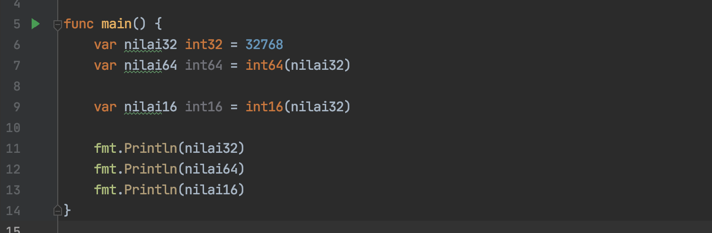
Kode Program Konversi Tipe Data (1)

Slide 61
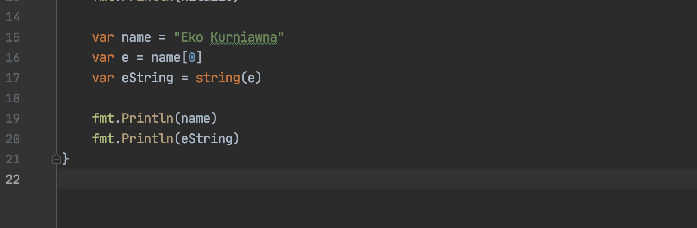
Kode Program Konversi Tipe Data (2)

Slide 62
Type Declarations

Slide 63
Type Declarations
Type Declarations adalah kemampuan membuat ulang tipe data baru dari tipe data yang sudah ada
Type Declarations biasanya digunakan untuk membuat alias terhadap tipe data yang sudah ada, dengan tujuan agar lebih mudah dimengerti

Slide 64
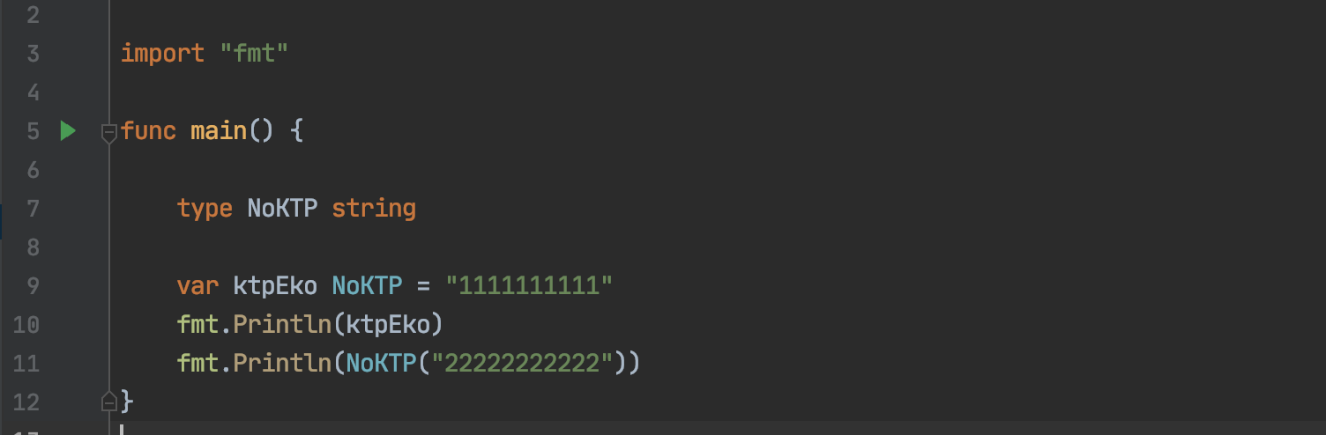
Kode Program Type Declarations

Slide 65
Operasi Matematika

Slide 66
Operasi Matematika
Operator | Keterangan
+ | Penjumlahan
- | Pengurangan
* | Perkalian
/ | Pembagian
% | Sisa Pembagian

Slide 67
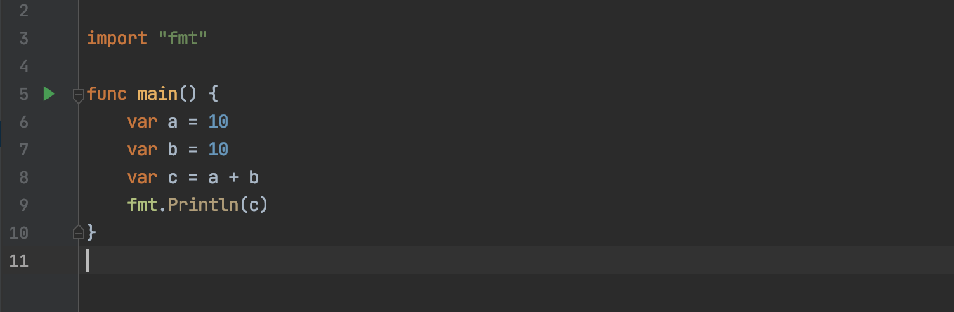
Kode Program Operasi Matematika

Slide 68
Augmented Assignments
Operasi Matematika | Augmented Assignments
a = a + 10 | a += 10
a = a - 10 | a -= 10
a = a * 10 | a *= 10
a = a / 10 | a /= 10
a = a % 10 | a %= 10

Slide 69
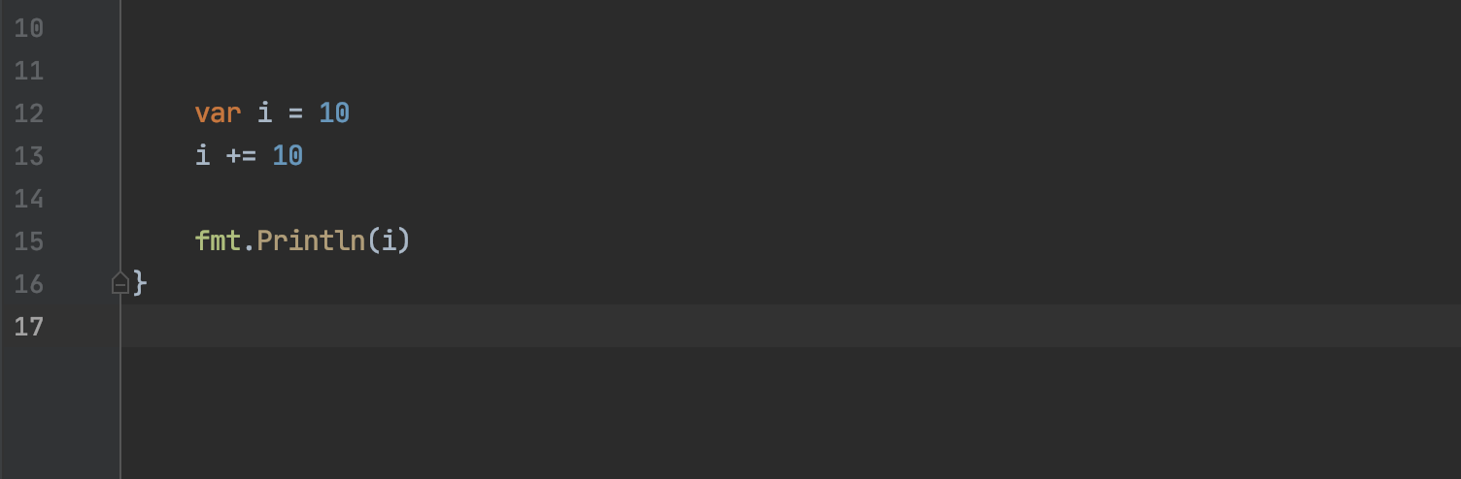
Kode Program Augmented Assignments

Slide 70
Unary Operator
Operator | Keterangan
++ | a = a + 1
-- | a = a - 1
- | Negative
+ | Positive
! | Boolean kebalikan

Slide 71
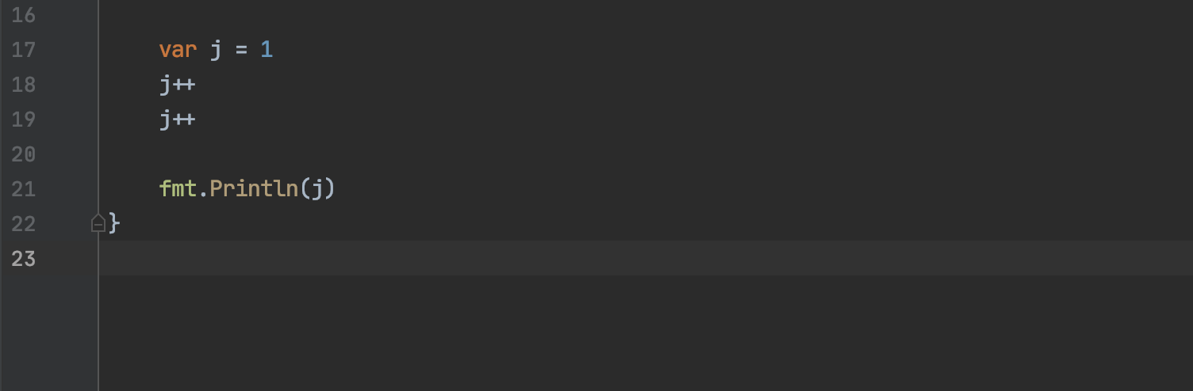
Kode Program Unary Operator

Slide 72
Operasi Perbandingan

Slide 73
Operasi Perbandingan
Operasi perbandingan adalah operasi untuk membandingkan dua buah data
Operasi perbandingan adalah operasi yang menghasilkan nilai boolean (benar atau salah)
Jika hasil operasinya adalah benar, maka nilainya adalah true
Jika hasil operasinya adalah salah, maka nilainya adalah false

Slide 74
Operator Perbandingan
Operator | Keterangan
> | Lebih Dari
< | Kurang Dari
>= | Lebih Dari Sama Dengan
<= | Kurang Dari Sama Dengan
== | Sama Dengan
!= | Tidak Sama Dengan

Slide 75
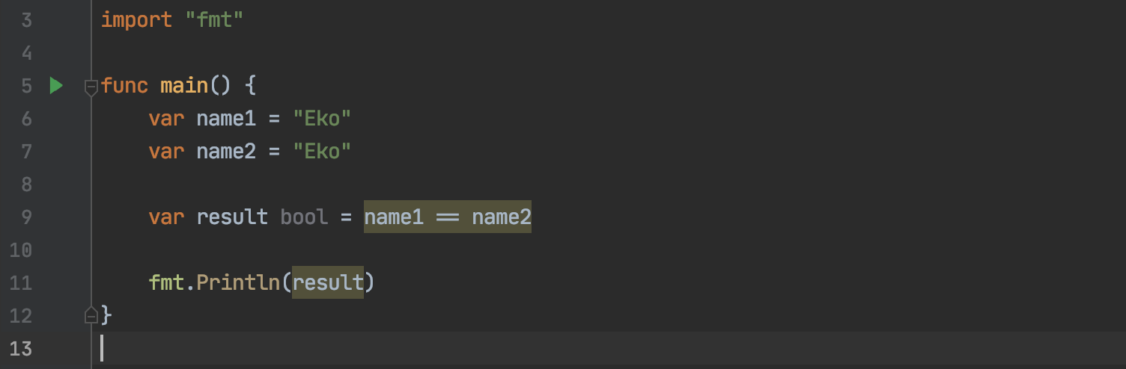
Kode Program Operasi Perbandingan

Slide 76
Operasi Boolean

Slide 77
Operasi Boolean
Operator | Keterangan
&& | Dan
|| | Atau
! | Kebalikan

Slide 78
Operasi &&
Nilai 1 | Operator | Nilai 2 | Hasil
true | && | true | true
true | && | false | false
false | && | true | false
false | && | false | false

Slide 79
Operasi ||
Nilai 1 | Operator | Nilai 2 | Hasil
true | || | true | true
true | || | false | true
false | || | true | true
false | || | false | false

Slide 80
Operasi !
Operator | Nilai 2 | Hasil
! | true | false
! | false | true

Slide 81
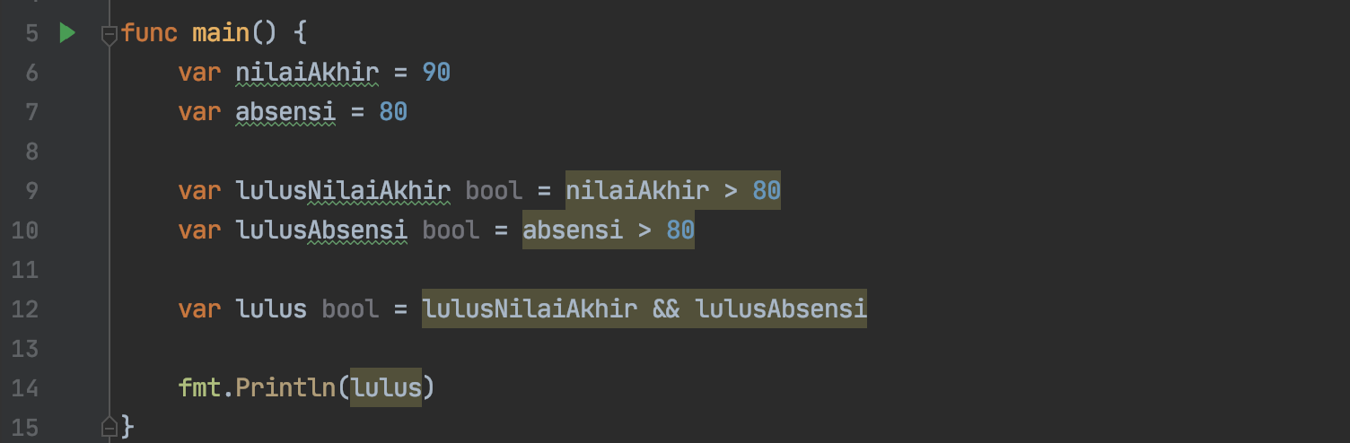
Kode Program Operasi Boolean

Slide 82
Tipe Data Array

Slide 83
Tipe Data Array
Array adalah tipe data yang berisikan kumpulan data dengan tipe yang sama
Saat membuat array, kita perlu menentukan jumlah data yang bisa ditampung oleh Array tersebut
Daya tampung Array tidak bisa bertambah setelah Array dibuat

Slide 84
Index di Array
Index | Data
0 | Eko
1 | Kurniawan
2 | Khannedy

Slide 85
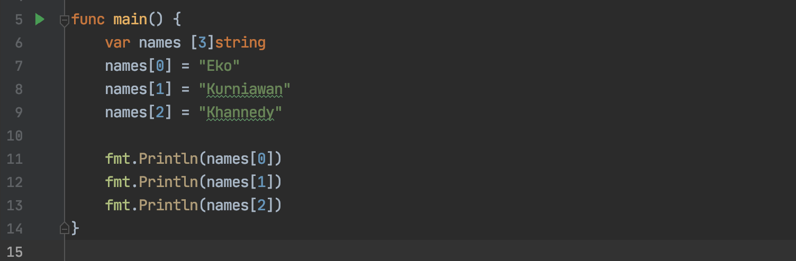
Kode Program Array

Slide 86
Membuat Array Langsung
Di Go-Lang kita juga bisa membuat Array secara langsung saat deklarasi variable

Slide 87
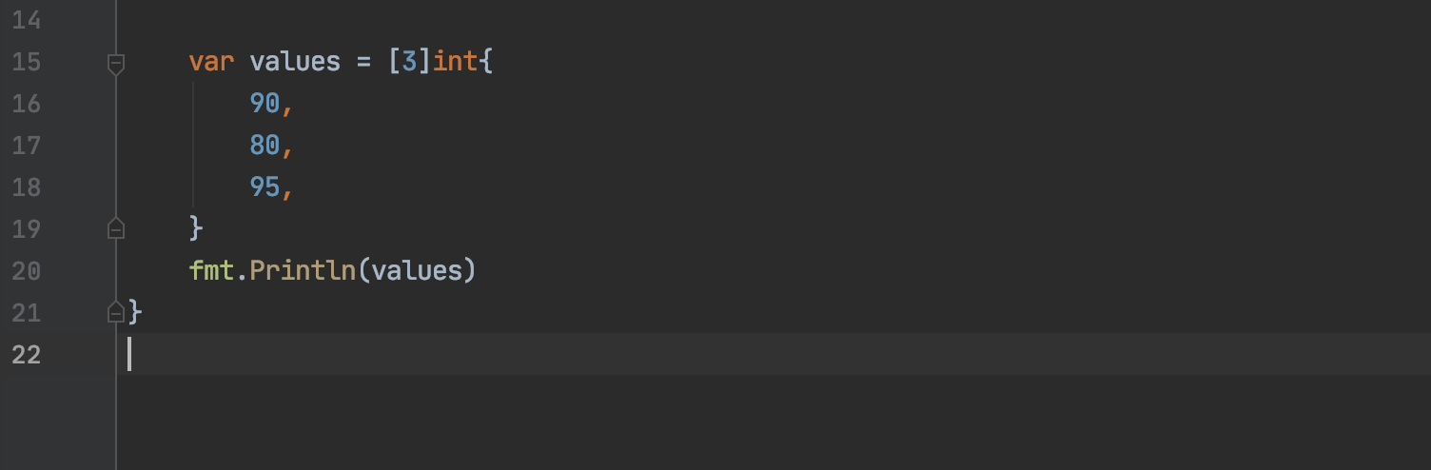
Kode Program Array

Slide 88
Function Array
Operasi | Keterangan
len(array) | Untuk mendapatkan panjang Array
array[index] | Mendapat data di posisi index
array[index] = value | Mengubah data di posisi index

Slide 89
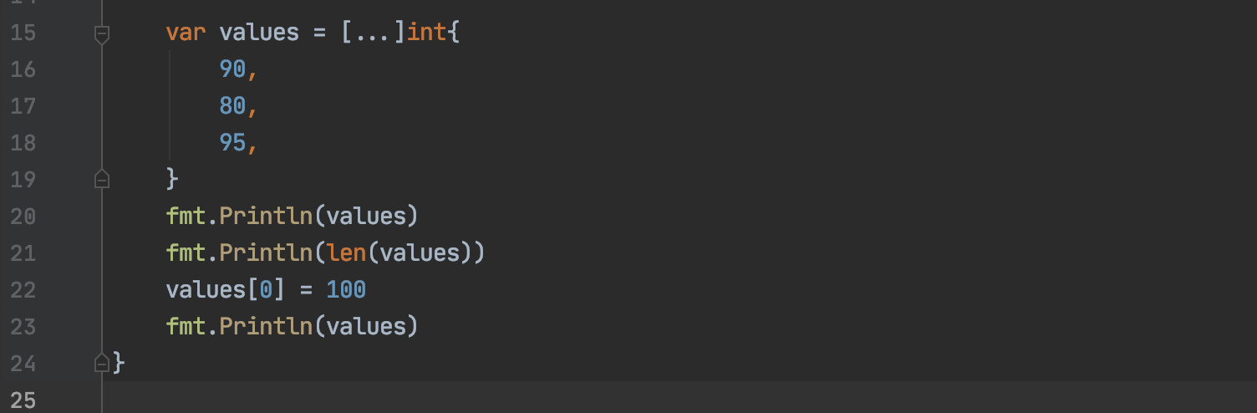
Kode Program Array

Slide 90
Tipe Data Slice

Slide 91
Tipe Data Slice
Tipe data Slice adalah potongan dari data Array
Slice mirip dengan Array, yang membedakan adalah ukuran Slice bisa berubah
Slide dan Array selalu terkoneksi, dimana Slice adalah data yang mengakses sebagian atau seluruh data di Array

Slide 92
Detail Tipe Data Slice
Tipe Data Slice memiliki 3 data, yaitu pointer, length dan capacity
Pointer adalah penunjuk data pertama di array para slice
Length adalah panjang dari slice, dan
Capacity adalah kapasitas dari slice, dimana length tidak boleh lebih dari capacity

Slide 93
Membuat Slice Dari Array
Membuat Slice | Keterangan
array[low:high] | Membuat slice dari array dimulai index low sampai index sebelum high
array[low:] | Membuat slide dari array dimulai index low sampai index akhir di array
array[:high] | Membuat slice dari array dimulai index 0 sampai index sebelum high
array[:] | Membuat slice dari array dimulai index 0 sampai index akhir di array

Slide 94
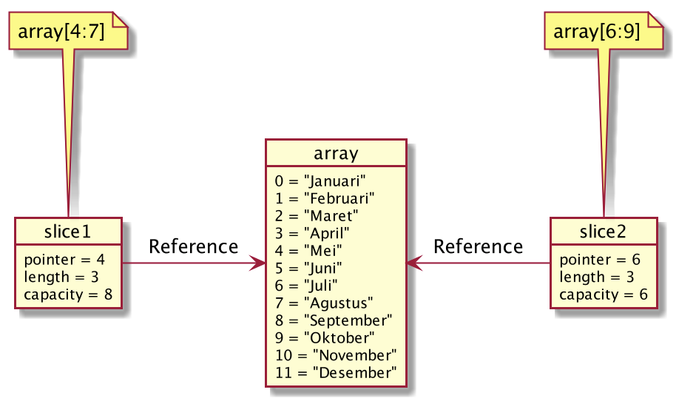
Slice dan Array
Notes:
http://www.plantuml.com/plantuml/uml/XP71IiD048Rl-nH3xm6JnhGDA2s81q45FOg7JPoagzlTC9a8HNntTzQrY1Pw_Fxz-9dPMO-iYQUTLSethzWoQ2AzXmy5S0ONCBlHRj9aPe5puMjiw2Se9BZLX2mq5zeCPAnG6TymUkUnQ78Hgc-m4HO2ctuQUHg5byAFE33k6YH9LfBSlx5FdCUfxlpxmSXpIQvmJCddOPNHcXRpk0l0u8rZfE2MaIswdhS1vn5RFUZMy3u4oxyLnR-AwaH59HNECmBx0NoNHb7nSv_AUl6iqBs064Uy8dbLlVhjfNKoClsMiyjqgHeUi4D2rw9AqsOMk-E2MeSwkVON

Slide 95
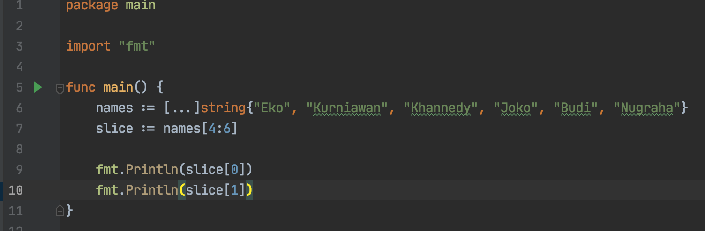
Kode Program Slice

Slide 96
Function Slice
Operasi | Keterangan
len(slice) | Untuk mendapatkan panjang
cap(slice) | Untuk mendapat kapasitas
append(slice, data) | Membuat slice baru dengan menambah data ke posisi terakhir slice, jika kapasitas sudah penuh, maka akan membuat array baru
make([]TypeData, length, capacity) | Membuat slice baru
copy(destination, source) | Menyalin slice dari source ke destination

Slide 97
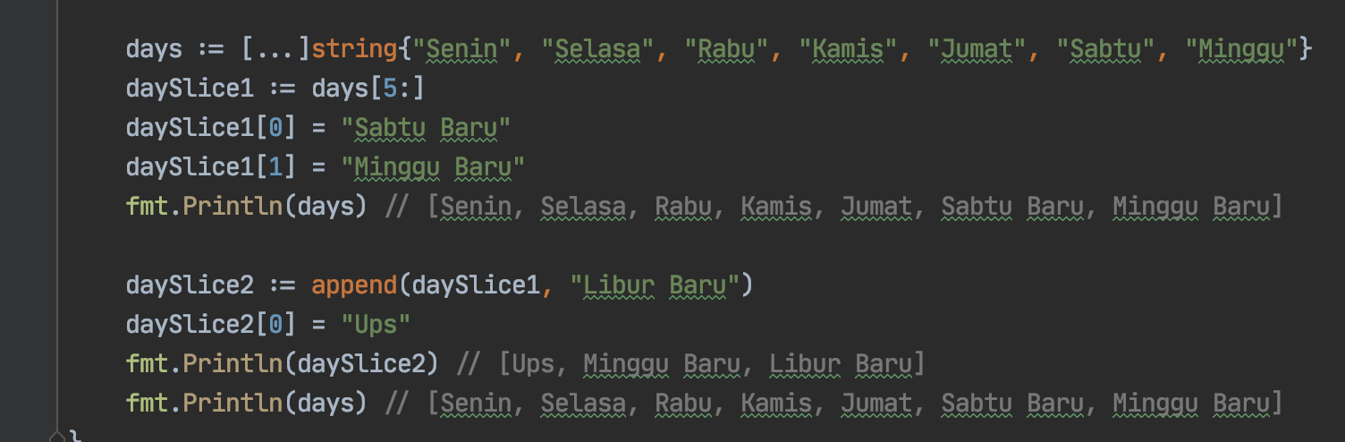
Kode Program Append Slice

Slide 98
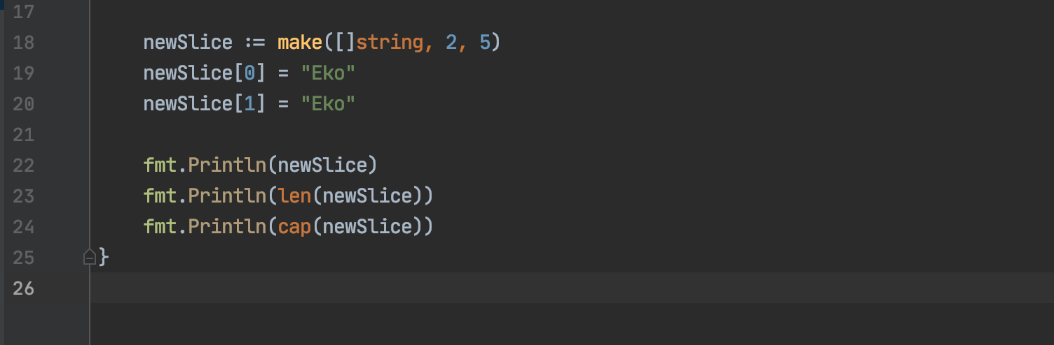
Kode Program Make Slice

Slide 99
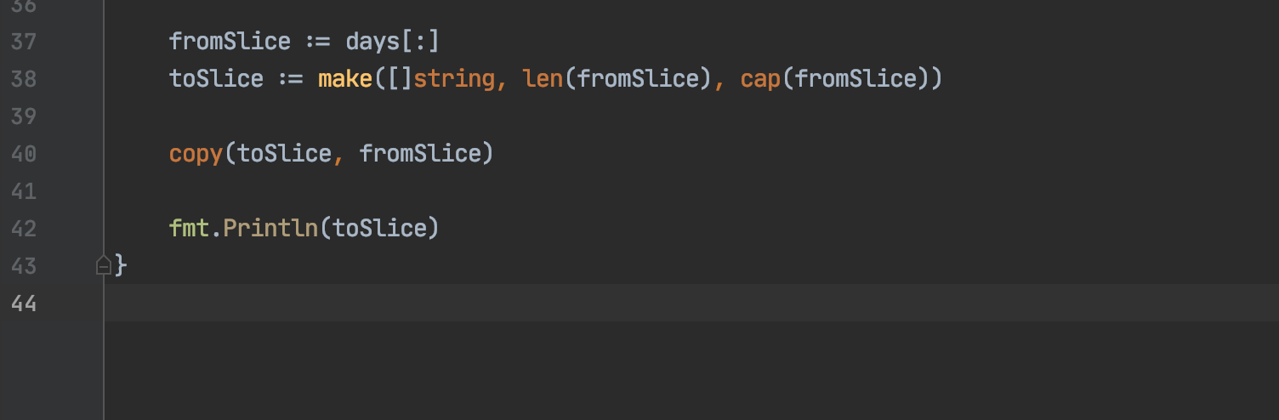
Kode Program Copy Slice

Slide 100
Hati-Hati Saat Membuat Array
Saat membuat Array, kita harus berhati-hati, jika salah, maka yang kita buat bukanlah Array, melainkan Slice

Slide 101
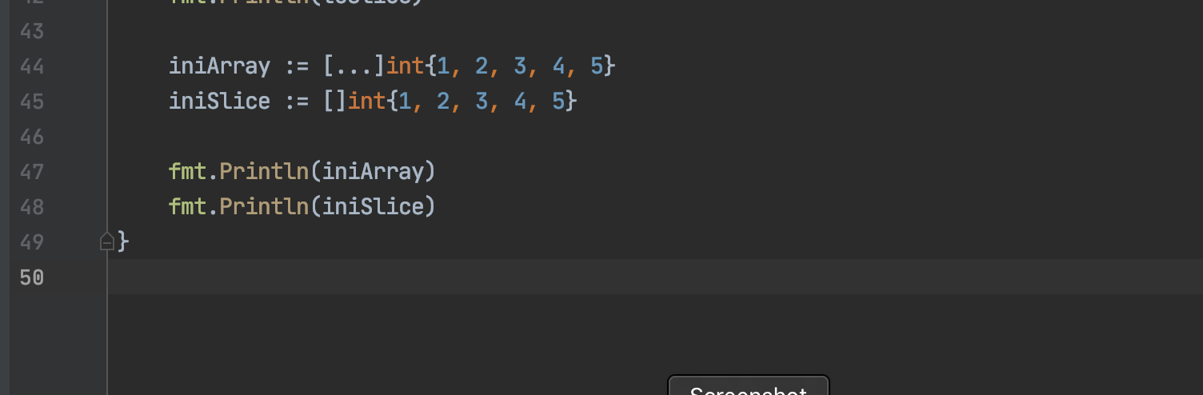
Kode Program Array vs Slice

Slide 102
Tipe Data Map

Slide 103
Tipe Data Map
Pada Array atau Slice, untuk mengakses data, kita menggunakan index Number dimulai dari 0
Map adalah tipe data lain yang berisikan kumpulan data yang sama, namun kita bisa menentukan jenis tipe data index yang akan kita gunakan
Sederhananya, Map adalah tipe data kumpulan key-value (kata kunci - nilai), dimana kata kuncinya bersifat unik, tidak boleh sama
Berbeda dengan Array dan Slice, jumlah data yang kita masukkan ke dalam Map boleh sebanyak-banyaknya, asalkan kata kunci nya berbeda, jika kita gunakan kata kunci sama, maka secara otomatis data sebelumnya akan diganti dengan data baru

Slide 104
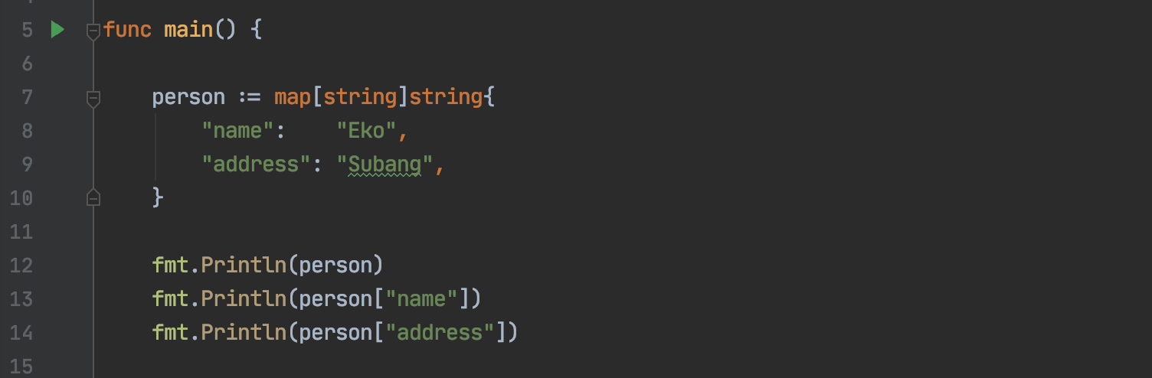
Kode Program Map

Slide 105
Function Map
Operasi | Keterangan
len(map) | Untuk mendapatkan jumlah data di map
map[key] | Mengambil data di map dengan key
map[key] = value | Mengubah data di map dengan key
make(map[TypeKey]TypeValue) | Membuat map baru
delete(map, key) | Menghapus data di map dengan key

Slide 106
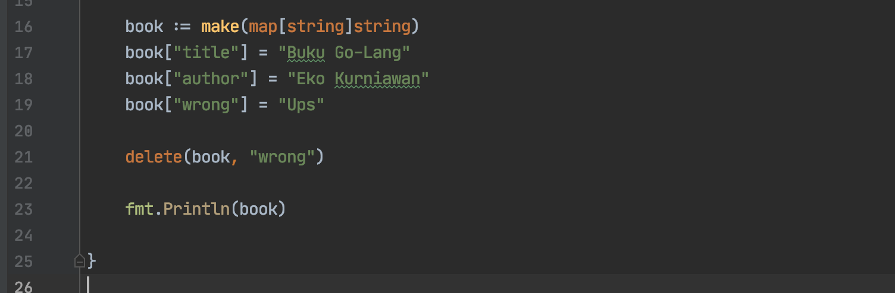
Kode Program Map

Slide 107
If Expression

Slide 108
If Expression
If adalah salah satu kata kunci yang digunakan untuk percabangan
Percabangan artinya kita bisa mengeksekusi kode program tertentu ketika suatu kondisi terpenuhi
Hampir di semua bahasa pemrograman mendukung if expression

Slide 109
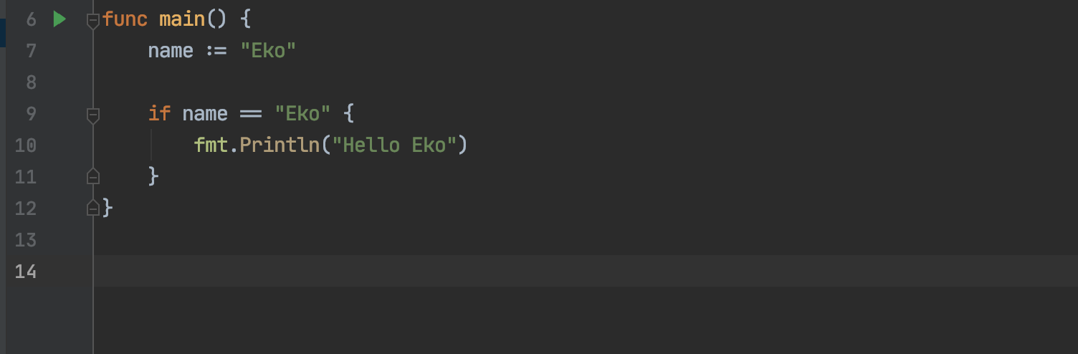
Kode Program If

Slide 110
Else Expression
Blok if akan dieksekusi ketika kondisi if bernilai true
Kadang kita ingin melakukan eksekusi program tertentu jika kondisi if bernilai false
Hal ini bisa dilakukan menggunakan else expression

Slide 111
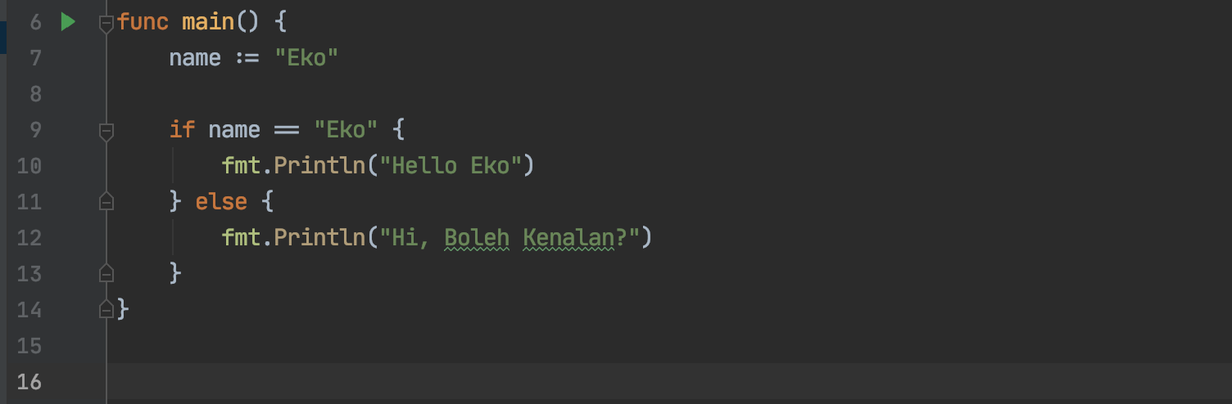
Kode Program Else

Slide 112
Else If Expression
Kadang dalam If, kita butuh membuat beberapa kondisi
Kasus seperti ini, kita bisa menggunakan Else If expression

Slide 113
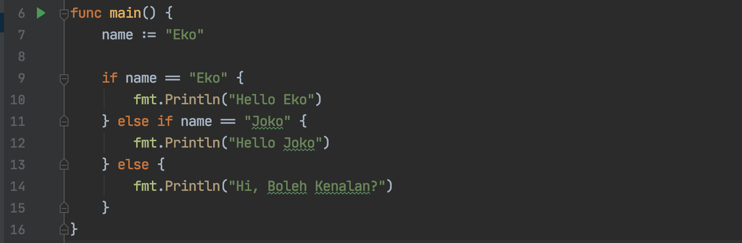
Kode Program If Else

Slide 114
If dengan Short Statement
If mendukung short statement sebelum kondisi
Hal ini sangat cocok untuk membuat statement yang sederhana sebelum melakukan pengecekan terhadap kondisi

Slide 115
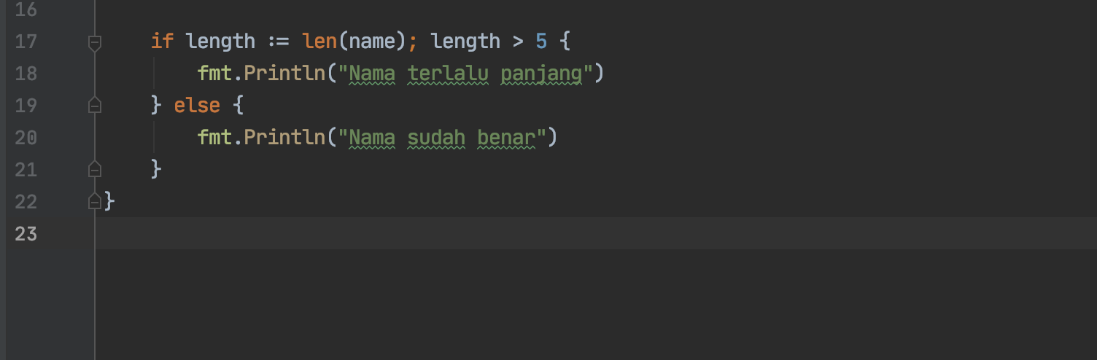
Kode Program If Short Statement

Slide 116
Switch Expression

Slide 117
Switch Expression
Selain if expression, untuk melakukan percabangan, kita juga bisa menggunakan Switch Expression
Switch expression sangat sederhana dibandingkan if
Biasanya switch expression digunakan untuk melakukan pengecekan ke kondisi dalam satu variable

Slide 118
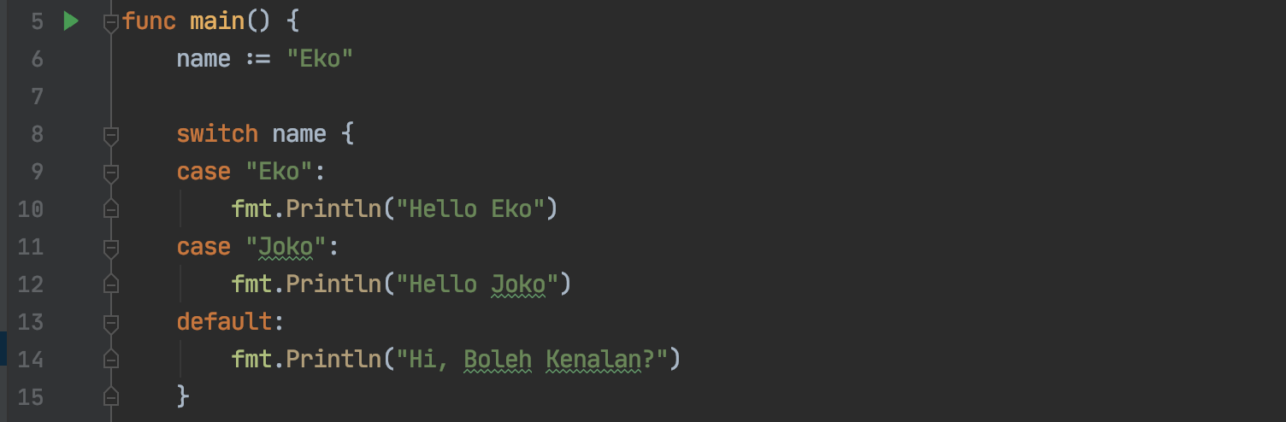
Kode Program Switch

Slide 119
Switch dengan Short Statement
Sama dengan If, Switch juga mendukung short statement sebelum variable yang akan di cek kondisinya

Slide 120
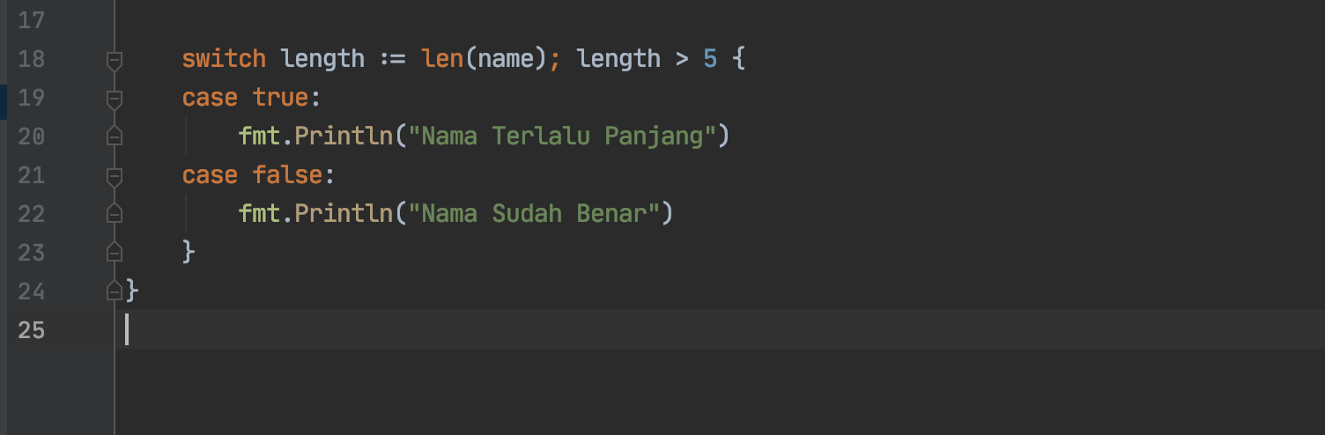
Kode Program Switch dengan Short Statement

Slide 121
Switch Tanpa Kondisi
Kondisi di switch expression tidak wajib
Jika kita tidak menggunakan kondisi di switch expression, kita bisa menambahkan kondisi tersebut di setiap case nya

Slide 122
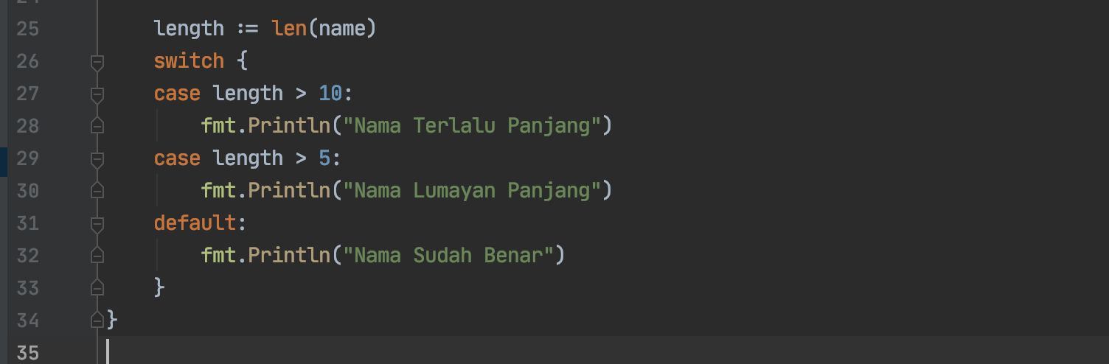
Kode Program Switch Tanda Kondisi

Slide 123
For Loops

Slide 124
For
Dalam bahasa pemrograman, biasanya ada fitur yang bernama perulangan
Salah satu fitur perulangan adalah for loops

Slide 125
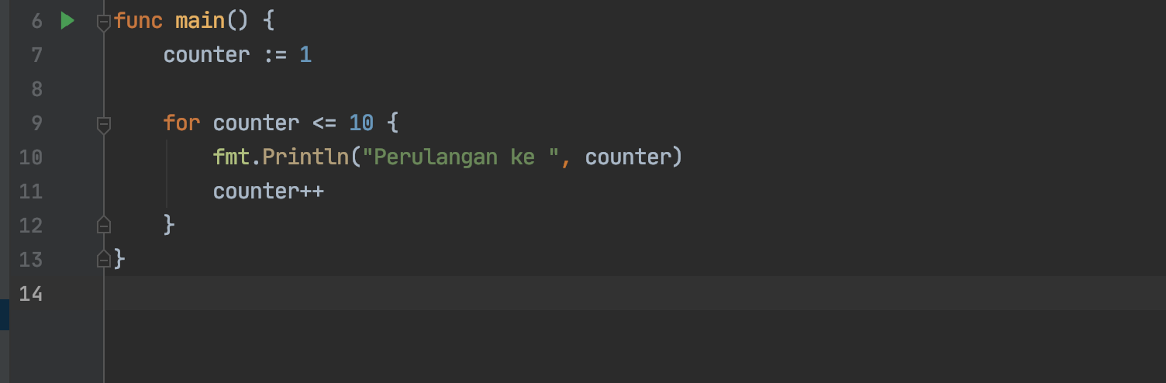
Kode Program For

Slide 126
For dengan Statement
Dalam for, kita bisa menambahkan statement, dimana terdapat 2 statement yang bisa tambahkan di for
Init statement, yaitu statement sebelum for di eksekusi
Post statement, yaitu statement yang akan selalu dieksekusi di akhir tiap perulangan

Slide 127
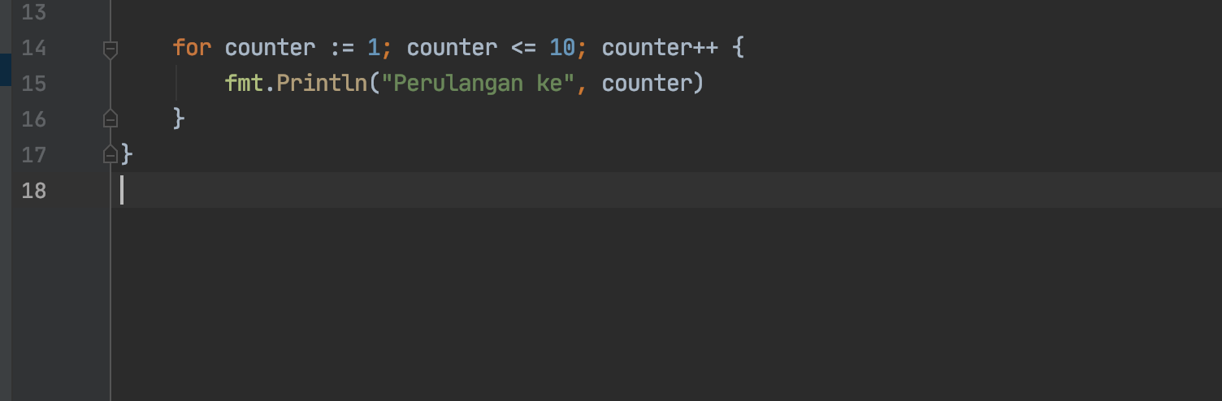
Kode Program For dengan Statement

Slide 128
For Range
For bisa digunakan untuk melakukan iterasi terhadap semua data collection
Data collection contohnya Array, Slice dan Map

Slide 129
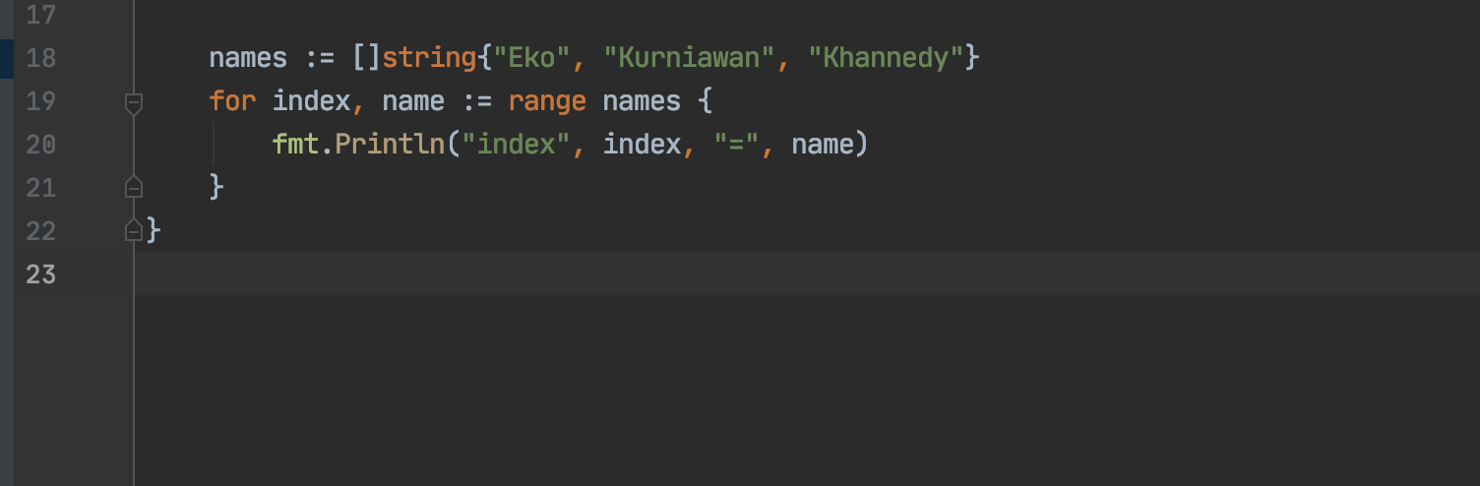
Kode Program For Range

Slide 130
Break & Continue

Slide 131
Break & Continue
Break & continue adalah kata kunci yang bisa digunakan dalam perulangan
Break digunakan untuk menghentikan seluruh perulangan
Continue adalah digunakan untuk menghentikan perulangan yang berjalan, dan langsung melanjutkan ke perulangan selanjutnya

Slide 132
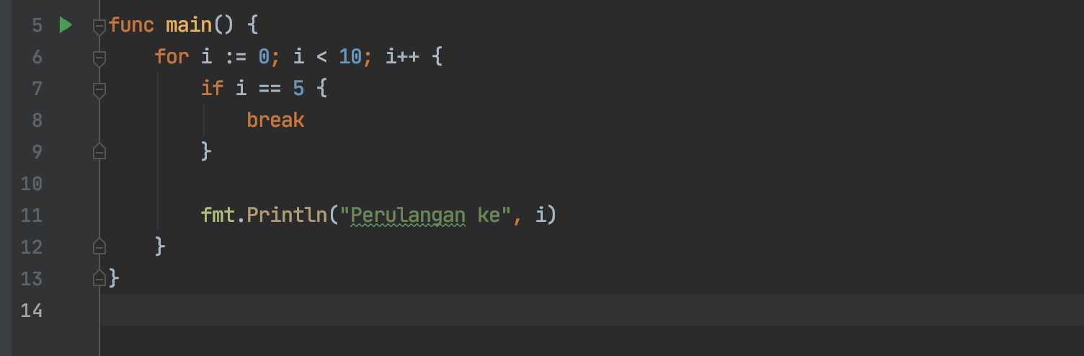
Kode Program Break

Slide 133
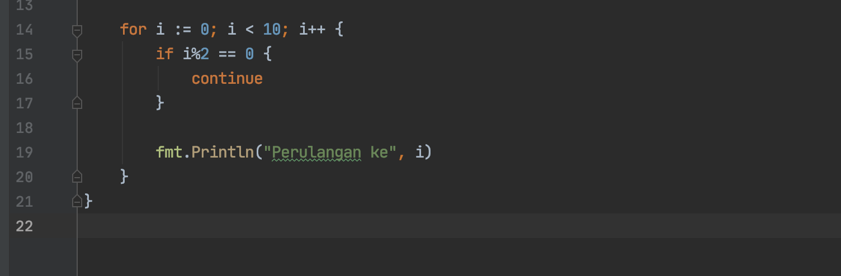
Kode Program Continue

Slide 134
Function

Slide 135
Function
Sebelumnya kita sudah mengenal sebuah function yang wajib dibuat agar program kita bisa berjalan, yaitu function main
Function adalah sebuah blok kode yang sengaja dibuat dalam program agar bisa digunakan berulang-ulang
Cara membuat function sangat sederhana, hanya dengan menggunakan kata kunci func lalu diikuti dengan nama function nya dan blok kode isi function nya
Setelah membuat function, kita bisa mengeksekusi function tersebut dengan memanggilnya menggunakan kata kunci nama function nya diikuti tanda kurung buka, kurung tutup

Slide 136

Kode Program Function

Slide 137
Function Parameter

Slide 138
Function Parameter
Saat membuat function, kadang-kadang kita membutuhkan data dari luar, atau kita sebut parameter.
Kita bisa menambahkan parameter di function, bisa lebih dari satu
Parameter tidaklah wajib, jadi kita bisa membuat function tanpa parameter seperti sebelumnya yang sudah kita buat
Namun jika kita menambahkan parameter di function, maka ketika memanggil function tersebut, kita wajib memasukkan data ke parameternya

Slide 139

Kode Program Function Parameter

Slide 140
Function Return Value

Slide 141
Function Return Value
Function bisa mengembalikan data
Untuk memberitahu bahwa function mengembalikan data, kita harus menuliskan tipe data kembalian dari function tersebut
Jika function tersebut kita deklarasikan dengan tipe data pengembalian, maka wajib di dalam function nya kita harus mengembalikan data
Untuk mengembalikan data dari function, kita bisa menggunakan kata kunci return, diikuti dengan datanya

Slide 142

Kode Program Function Return Value

Slide 143
Returning Multiple Values

Slide 144
Returning Multiple Values
Function tidak hanya dapat mengembalikan satu value, tapi juga bisa multiple value
Untuk memberitahu jika function mengembalikan multiple value, kita harus menulis semua tipe data return value nya di function

Slide 145

Kode Program Returning Multiple Values

Slide 146
Menghiraukan Return Value
Multiple return value wajib ditangkap semua value nya
Jika kita ingin menghiraukan return value tersebut, kita bisa menggunakan tanda _ (garis bawah)

Slide 147

Kode Program Menghiraukan Return Value

Slide 148
Named Return Values

Slide 149
Named Return Values
Biasanya saat kita memberi tahu bahwa sebuah function mengembalikan value, maka kita hanya mendeklarasikan tipe data return value di function
Namun kita juga bisa membuat variable secara langsung di tipe data return function nya

Slide 150

Kode Program Named Return Values

Slide 151
Variadic Function

Slide 152
Variadic Function
Parameter yang berada di posisi terakhir, memiliki kemampuan dijadikan sebuah varargs
Varargs artinya datanya bisa menerima lebih dari satu input, atau anggap saja semacam Array.
Apa bedanya dengan parameter biasa dengan tipe data Array?
Jika parameter tipe Array, kita wajib membuat array terlebih dahulu sebelum mengirimkan ke function
JIka parameter menggunakan varargs, kita bisa langsung mengirim data nya, jika lebih dari satu, cukup gunakan tanda koma

Slide 153

Kode Program Variadic Function

Slide 154
Slice Parameter
Kadang ada kasus dimana kita menggunakan Variadic Function, namun memiliki variable berupa slice
Kita bisa menjadikan slice sebagai vararg parameter

Slide 155

Kode Program Slice Parameter

Slide 156
Function Value

Slide 157
Function Value
Function adalah first class citizen
Function juga merupakan tipe data, dan bisa disimpan di dalam variable

Slide 158

Kode Program Function Value

Slide 159
Function as Parameter

Slide 160
Function as Parameter
Function tidak hanya bisa kita simpan di dalam variable sebagai value
Namun juga bisa kita gunakan sebagai parameter untuk function lain

Slide 161

Kode Program Function as Parameter (1)

Slide 162

Kode Program Function as Parameter (2)

Slide 163
Function Type Declarations
Kadang jika function terlalu panjang, agak ribet untuk menuliskannya di dalam parameter
Type Declarations juga bisa digunakan untuk membuat alias function, sehingga akan mempermudah kita menggunakan function sebagai parameter

Slide 164

Kode Program Function Type Declarations

Slide 165
Anonymous Function

Slide 166
Anonymous Function
Sebelumnya setiap membuat function, kita akan selalu memberikan sebuah nama pada function tersebut
Namun kadang ada kalanya lebih mudah membuat function secara langsung di variable atau parameter tanpa harus membuat function terlebih dahulu
Hal tersebut dinamakan anonymous function, atau function tanpa nama

Slide 167

Kode Program Anonymous Function (1)

Slide 168

Kode Program Anonymous Function (2)

Slide 169
Recursive Function

Slide 170
Recursive Function
Recursive function adalah function yang memanggil function dirinya sendiri
Kadang dalam pekerjaan, kita sering menemui kasus dimana menggunakan recursive function lebih mudah dibandingkan tidak menggunakan recursive function
Contoh kasus yang lebih mudah diselesaikan menggunakan recursive adalah Factorial

Slide 171

Kode Program Factorial For Loop

Slide 172

Kode Program Factorial Recursive

Slide 173
Closure

Slide 174
Closures
Closure adalah kemampuan sebuah function berinteraksi dengan data-data disekitarnya dalam scope yang sama
Harap gunakan fitur closure ini dengan bijak saat kita membuat aplikasi

Slide 175

Kode Program Function

Slide 176
Defer, Panic dan Recover

Slide 177
Defer
Defer function adalah function yang bisa kita jadwalkan untuk dieksekusi setelah sebuah function selesai di eksekusi
Defer function akan selalu dieksekusi walaupun terjadi error di function yang dieksekusi

Slide 178

Kode Program Defer

Slide 179
Panic
Panic function adalah function yang bisa kita gunakan untuk menghentikan program
Panic function biasanya dipanggil ketika terjadi panic pada saat program kita berjalan
Saat panic function dipanggil, program akan terhenti, namun defer function tetap akan dieksekusi

Slide 180

Kode Program Panic

Slide 181
Recover
Recover adalah function yang bisa kita gunakan untuk menangkap data panic
Dengan recover proses panic akan terhenti, sehingga program akan tetap berjalan

Slide 182

Kode Program Recover Salah

Slide 183

Kode Program Recover Benar

Slide 184
Komentar

Slide 185
Komentar
Komentar terbaik pada kode adalah kode itu sendiri
Saat membuat kode, kita perlu membuat kode semudah mungkin untuk dibaca
Namun kadang juga kita butuh menambahkan komentar di kode kita

Slide 186

Kode Program Komentar

Slide 187
Struct

Slide 188
Struct
Struct adalah sebuah template data yang digunakan untuk menggabungkan nol atau lebih tipe data lainnya dalam satu kesatuan
Struct biasanya representasi data dalam program aplikasi yang kita buat
Data di struct disimpan dalam field
Sederhananya struct adalah kumpulan dari field

Slide 189

Kode Program Struct

Slide 190
Membuat Data Struct
Struct adalah template data atau prototype data
Struct tidak bisa langsung digunakan
Namun kita bisa membuat data/object dari struct yang telah kita buat

Slide 191

Kode Program Membuat Data Struct

Slide 192
Struct Literals
Sebelumnya kita telah membuat data dari struct, namun sebenarnya ada banyak cara yang bisa kita gunakan untuk membuat data dari struct

Slide 193

Kode Program Struct Literals

Slide 194
Struct Method

Slide 195
Struct Method
Struct adalah tipe data seperti tipe data lainnya, dia bisa digunakan sebagai parameter untuk function
Namun jika kita ingin menambahkan method ke dalam structs, sehingga seakan-akan sebuah struct memiliki function
Method adalah function

Slide 196

Kode Program Struct Method

Slide 197
Interface

Slide 198
Interface
Interface adalah tipe data Abstract, dia tidak memiliki implementasi langsung
Sebuah interface berisikan definisi-definisi method
Biasanya interface digunakan sebagai kontrak

Slide 199

Kode Program Interface

Slide 200
Implementasi Interface
Setiap tipe data yang sesuai dengan kontrak interface, secara otomatis dianggap sebagai interface tersebut
Sehingga kita tidak perlu mengimplementasikan interface secara manual
Hal ini agak berbeda dengan bahasa pemrograman lain yang ketika membuat interface, kita harus menyebutkan secara eksplisit akan menggunakan interface mana

Slide 201

Kode Program Implementasi Interface (1)

Slide 202

Kode Program Implementasi Interface (2)

Slide 203
Interface Kosong

Slide 204
Interface Kosong
Go-Lang bukanlah bahasa pemrograman yang berorientasi objek
Biasanya dalam pemrograman berorientasi objek, ada satu data parent di puncak yang bisa dianggap sebagai semua implementasi data yang ada di bahasa pemrograman tersebut
Contoh di Java ada java.lang.Object
Untuk menangani kasus seperti ini, di Go-Lang kita bisa menggunakan interface kosong
Interface kosong adalah interface yang tidak memiliki deklarasi method satupun, hal ini membuat secara otomatis semua tipe data akan menjadi implementasi nya
Interface kosong, juga memiliki type alias bernama any

Slide 205
Penggunaan Interface Kosong di Go-Lang
Ada banyak contoh penggunaan interface kosong di Go-Lang, seperti :
fmt.Println(a ...interface{})
panic(v interface{})
recover() interface{}
dan lain-lain

Slide 206

Kode Program Interface Kosong

Slide 207
Nil

Slide 208
Nil
Biasanya di dalam bahasa pemrograman lain, object yang belum diinisialisasi maka secara otomatis nilainya adalah null atau nil
Berbeda dengan Go-Lang, di Go-Lang saat kita buat variable dengan tipe data tertentu, maka secara otomatis akan dibuatkan default value nya
Namun di Go-Lang ada data nil, yaitu data kosong
Nil sendiri hanya bisa digunakan di beberapa tipe data, seperti interface, function, map, slice, pointer dan channel

Slide 209

Kode Program Nil (1)

Slide 210

Kode Program Nil (2)

Slide 211
Type Assertions

Slide 212
Type Assertions
Type Assertions merupakan kemampuan merubah tipe data menjadi tipe data yang diinginkan
Fitur ini sering sekali digunakan ketika kita bertemu dengan data interface kosong

Slide 213

Kode Program Type Assertions

Slide 214
Type Assertions Menggunakan Switch
Saat salah menggunakan type assertions, maka bisa berakibat terjadi panic di aplikasi kita
Jika panic dan tidak ter-recover, maka otomatis program kita akan mati
Agar lebih aman, sebaiknya kita menggunakan switch expression untuk melakukan type assertions

Slide 215

Kode Program Type Assertions Switch

Slide 216
Pointer

Slide 217
Pass by Value
Secara default di Go-Lang semua variable itu di passing by value, bukan by reference
Artinya, jika kita mengirim sebuah variable ke dalam function, method atau variable lain, sebenarnya yang dikirim adalah duplikasi value nya

Slide 218

Kode Program Pass by Value

Slide 219

Penjelasan Detail Pass by Value
Notes:
http://www.plantuml.com/plantuml/uml/jP71IWCn48RlynH3xZrqZuBIrPE28FW4qysqZcGpPP9OY_ZkPcMZk-3L_vJy7ny_8RkKoN8P0r08UXxbNU8HuA31iw5xv57jul03i4RthpnaxBqtJcaxjNFk95_m6f_BdghUsYVJDua3L_90Py9RCig_ZfQORTBkezV8IUYRVS8VOzs_ZTMvWmH6H_Ep75B2TbcpRiawW7R2JJbjRh1leDdhVWlzJszoVCaB1Qzmq9Em1zXnzDE7V040

Slide 220
Pointer
Pointer adalah kemampuan membuat reference ke lokasi data di memory yang sama, tanpa menduplikasi data yang sudah ada
Sederhananya, dengan kemampuan pointer, kita bisa membuat pass by reference

Slide 221

Pass by Reference dengan Pointer
Notes:
http://www.plantuml.com/plantuml/uml/NO_B2i8m44NtynL3zbsqUwNgIa4G_89fCqeaJIGFQv7-kwaqFhohv1mkkQbz81TYfu6qjdsdxigS0KvMItOezjnPDmXy0AROvi9jm9MKZhql9pfdeyA02pp6Xb8zquEpDsLQJcP7FU6Q78LFnqOJt5JR6caDUqKlDyAO1YZDA6X-II1vp9TVLtsx2Y2Vi8ZNOldUcddvpw5c8wV_Fm40

Slide 222
Operator &
Untuk membuat sebuah variable dengan nilai pointer ke variable yang lain, kita bisa menggunakan operator & diikuti dengan nama variable nya

Slide 223

Kode Program Operator &

Slide 224
Asterisk Operator

Slide 225
Operator *
Saat kita mengubah variable pointer, maka yang berubah hanya variable tersebut.
Semua variable yang mengacu ke data yang sama tidak akan berubah
Jika kita ingin mengubah seluruh variable yang mengacu ke data tersebut, kita bisa menggunakan operator *

Slide 226
Variable Pointer Mengacu Ke Data yang Sama
Notes:
http://www.plantuml.com/plantuml/uml/NO_B2i8m44NtynL3zbsqUwNgIa4G_89fCqeaJIGFQv7-kwaqFhohv1mkkQbz81TYfu6qjdsdxigS0KvMItOezjnPDmXy0AROvi9jm9MKZhql9pfdeyA02pp6Xb8zquEpDsLQJcP7FU6Q78LFnqOJt5JR6caDUqKlDyAO1YZDA6X-II1vp9TVLtsx2Y2Vi8ZNOldUcddvpw5c8wV_Fm40

Slide 227

Kode Program Operator * (1)

Slide 228

Tanpa Operator *
Notes:
http://www.plantuml.com/plantuml/uml/ZP31IiKm44NtynL3zc_nkbTQTTEA8FW5qsQKQ9h89B4MwR-RIeCMktYpIkxXSfYfGoI9QRH0rlffD9_6lG0yUwjPK3tmw6LM-0MOn_UlF4Hij1OEuRocszoQEECLFgMUShsaZ-8_Z1iuauucmXiIYhyTdroKjTOwxHq7GpziEN1L_rqTlP54EfBTtRS5Ns1Ryhh6CYhQzb980Sjdpwg_h08eBpobzzCrDWMKzZu_0zJiz7hjRm00

Slide 229

Kode Program Operator * (2)

Slide 230

Dengan Operator *
Notes:
http://www.plantuml.com/plantuml/uml/XP3DJeKm48NtynIJxbd8NeC_6p0c9Zx1G0TIBQsPjY8nlBjW0FLUaZkhzdmv-TefGYI9gRT0rlgXDv_6TG2jjve5rHFtNaQ5Nu3p-FgLcuYtMWk7SBMcozoREE8rlgIQNBUdp-8_Z6ju9XKDX7Sa57yxFhaeIwrqsZiEXdxOTE3AprqLlP54Ef8zF9OxlcoR05fZ6HMj_r980RVBVvR_PJd0Ti8ilMSt-sjXQv_cKB3JoxQ_0G00

Slide 231
Operator New

Slide 232
Operator new
Sebelumnya untuk membuat pointer dengan menggunakan operator &
Go-Lang juga memiliki function new yang bisa digunakan untuk membuat pointer
Namun function new hanya mengembalikan pointer ke data kosong, artinya tidak ada data awal

Slide 233

Kode Program Function new

Slide 234
Pointer di Function

Slide 235
Pointer di Function
Saat kita membuat parameter di function, secara default adalah pass by value, artinya data akan di copy lalu dikirim ke function tersebut
Oleh karena itu, jika kita mengubah data di dalam function, data yang aslinya tidak akan pernah berubah.
Hal ini membuat variable menjadi aman, karena tidak akan bisa diubah
Namun kadang kita ingin membuat function yang bisa mengubah data asli parameter tersebut
Untuk melakukan ini, kita juga bisa menggunakan pointer di function
Untuk menjadikan sebuah parameter sebagai pointer, kita bisa menggunakan operator * di parameternya

Slide 236

Kode Program Pointer di Function (1)

Slide 237

Kode Program Pointer di Function (2)

Slide 238
Pointer di Method

Slide 239
Pointer di Method
Walaupun method akan menempel di struct, tapi sebenarnya data struct yang diakses di dalam method adalah pass by value
Sangat direkomendasikan menggunakan pointer di method, sehingga tidak boros memory karena harus selalu diduplikasi ketika memanggil method

Slide 240

Kode Program Pointer di Method (1)

Slide 241

Kode Program Pointer di Method (2)

Slide 242
Package & Import

Slide 243
Package
Package adalah tempat yang bisa digunakan untuk mengorganisir kode program yang kita buat di Go-Lang
Dengan menggunakan package, kita bisa merapikan kode program yang kita buat
Package sendiri sebenarnya hanya direktori folder di sistem operasi kita

Slide 244

Kode Program Package

Slide 245
Import
Secara standar, file Go-Lang hanya bisa mengakses file Go-Lang lainnya yang berada dalam package yang sama
Jika kita ingin mengakses file Go-Lang yang berada diluar package, maka kita bisa menggunakan Import

Slide 246

Kode Program Import

Slide 247
Access Modifier

Slide 248
Access Modifier
Di bahasa pemrograman lain, biasanya ada kata kunci yang bisa digunakan untuk menentukan access modifier terhadap suatu function atau variable
Di Go-Lang, untuk menentukan access modifier, cukup dengan nama function atau variable
Jika nama nya diawali dengan hurup besar, maka artinya bisa diakses dari package lain, jika dimulai dengan hurup kecil, artinya tidak bisa diakses dari package lain

Slide 249

Kode Program Access Modifier

Slide 250
Package Initialization

Slide 251
Package Initialization
Saat kita membuat package, kita bisa membuat sebuah function yang akan diakses ketika package kita diakses
Ini sangat cocok ketika contohnya, jika package kita berisi function-function untuk berkomunikasi dengan database, kita membuat function inisialisasi untuk membuka koneksi ke database
Untuk membuat function yang diakses secara otomatis ketika package diakses, kita cukup membuat function dengan nama init

Slide 252

Kode Program Package Initialization (1)

Slide 253

Kode Program Package Initialization (2)

Slide 254
Blank Identifier
Kadang kita hanya ingin menjalankan init function di package tanpa harus mengeksekusi salah satu function yang ada di package
Secara default, Go-Lang akan komplen ketika ada package yang di import namun tidak digunakan
Untuk menangani hal tersebut, kita bisa menggunakan blank identifier (_) sebelum nama package ketika melakukan import

Slide 255
Error

Slide 256

error Interface
Go-Lang memiliki interface yang digunakan sebagai kontrak untuk membuat error, nama interface nya adalah error

Slide 257
Membuat Error
Untuk membuat error, kita tidak perlu manual.
Go-Lang sudah menyediakan library untuk membuat helper secara mudah, yang terdapat di package errors (Package akan kita bahas secara detail di materi tersendiri)

Slide 258

Kode Program error Interface (1)

Slide 259

Kode Program error Interface (2)

Slide 260
Membuat Custom Error

Slide 261
Membuat Custom Error
Karena error adalah sebuah interface, jadi jika kita ingin membuat error sendiri, kita bisa membuat struct yang mengikuti kontrak dari interface error

Slide 262


Kode : Custom Error

Slide 263

Kode : Menggunakan Custom Error

Slide 264

Kode : Mengecek Jenis Error

Slide 265
Materi Selanjutnya

Slide 266
Materi Selanjutnya
Go-Lang Standard Library
Go-Lang Modules
Go-Lang Unit Test
Go-Lang Goroutine
Go-Lang Database
Go-Lang Web

